Slide 1
100 ZADATAKA ULAZNICA U SLJEDEĆI RAZRED
Snježana Mervcich, prof.
OŠ Vežica, Rijeka

Slide 2
Inicijalni ispiti

Slide 3
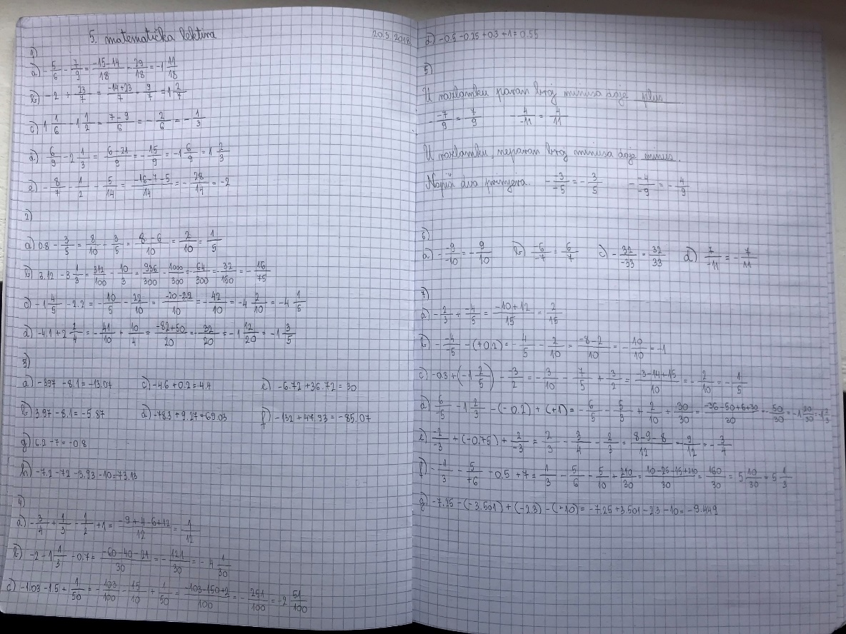
Matematičke lektire

Slide 4
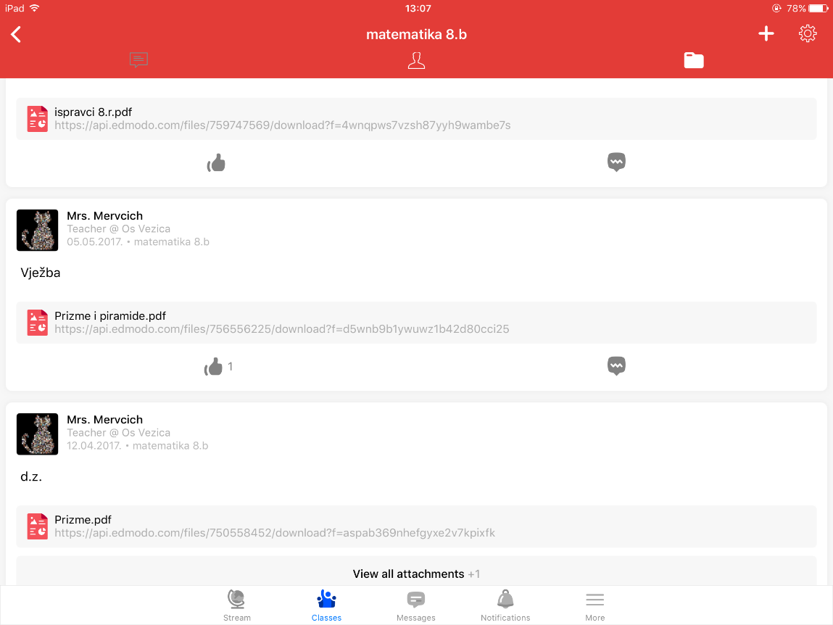
Edmodo

Slide 5
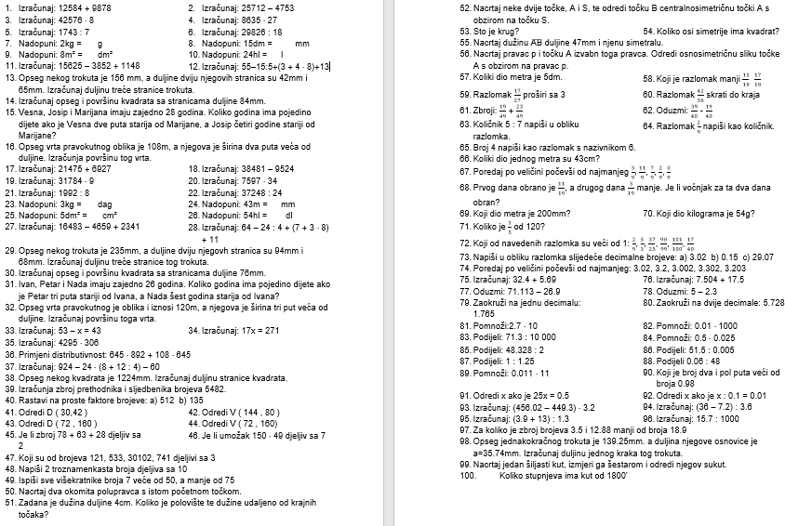
5. razredi

Slide 6
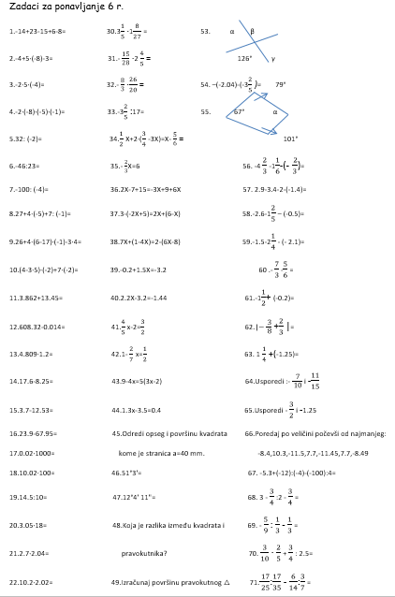
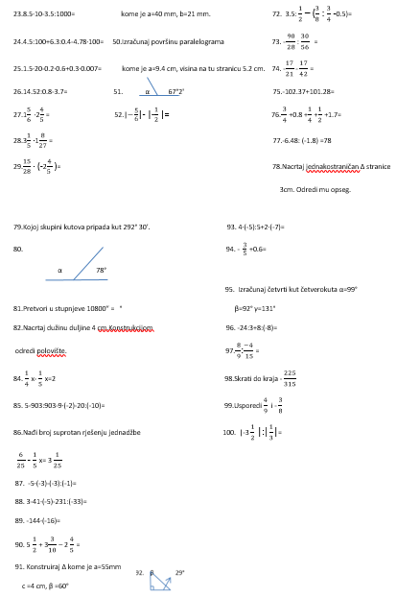
6. razredi

Slide 7
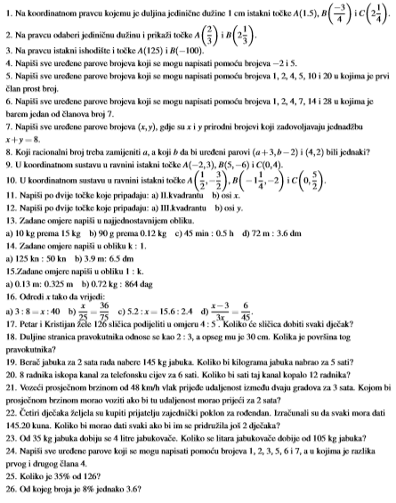
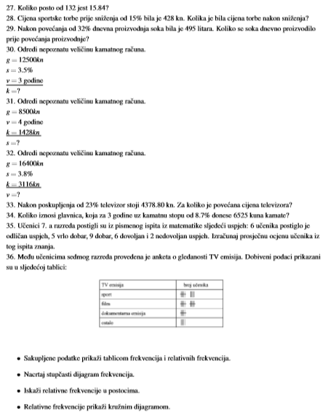
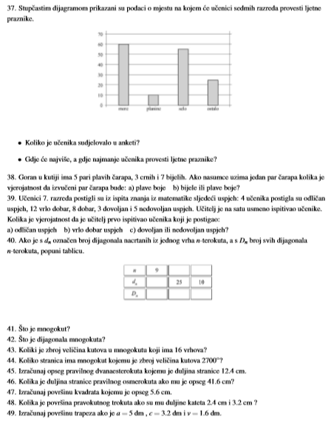
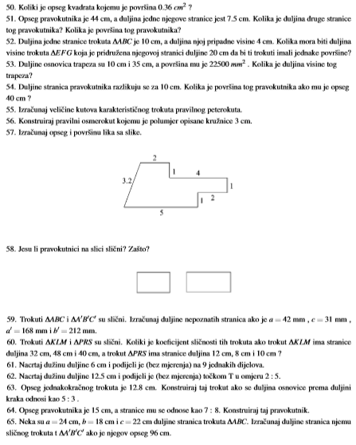
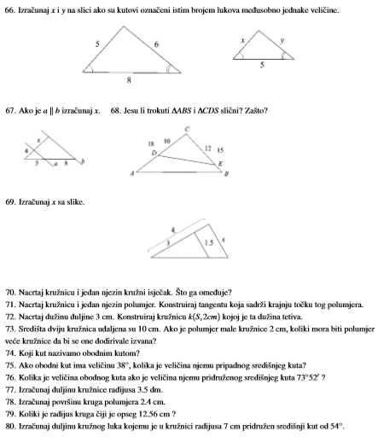
7. razredi

Slide 8
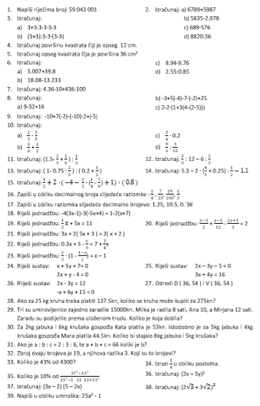
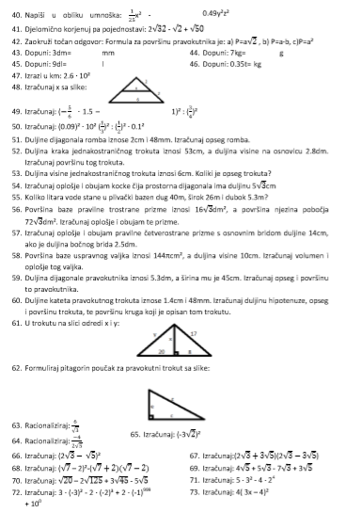
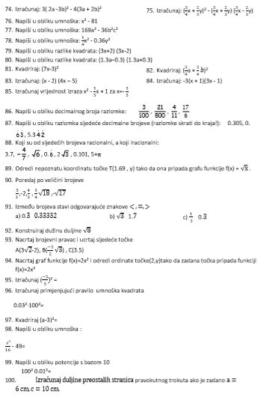
8. razredi

Slide 9
MATEMATIČKI RJEČNIK
Vedrana Kutnjak, prof.
OŠ Ivanke Trohar, Fužine

Slide 10
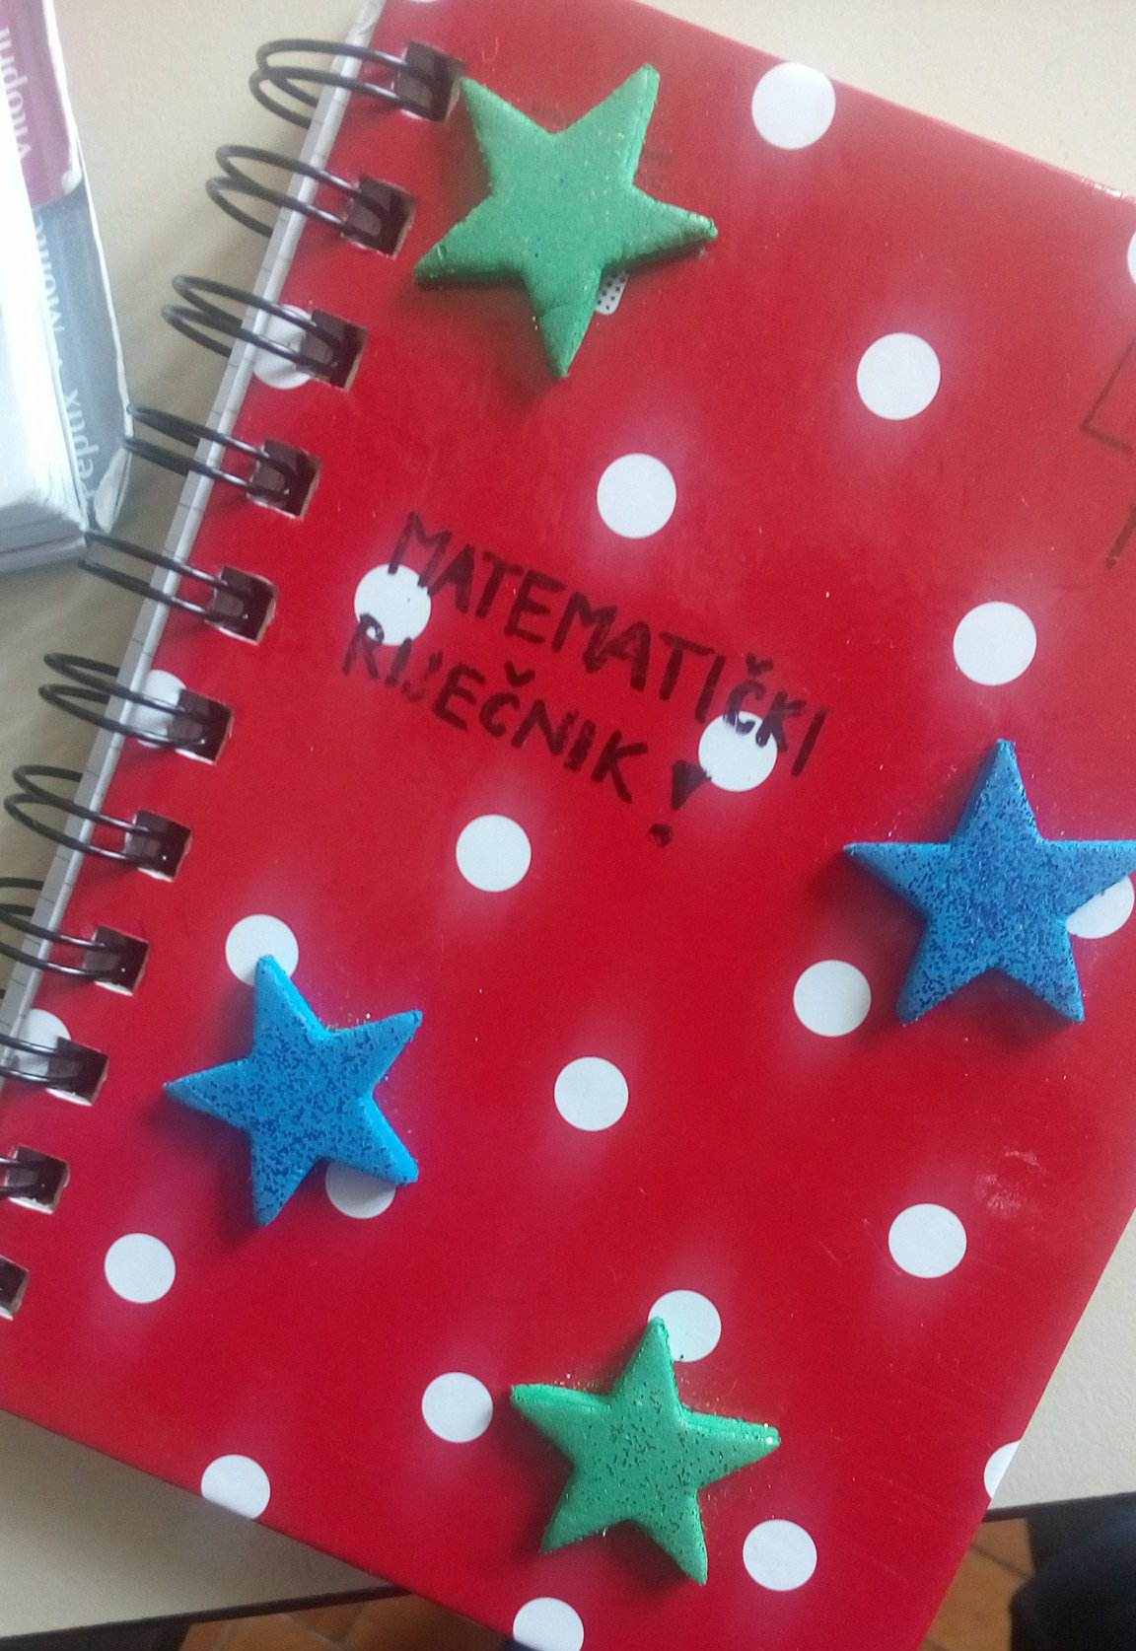
Matematički pojmovi i postupci – sve na jednom mjestu

Slide 11
Skupovi točaka u ravnini
Razlomci
Decimalni brojevi

Slide 15
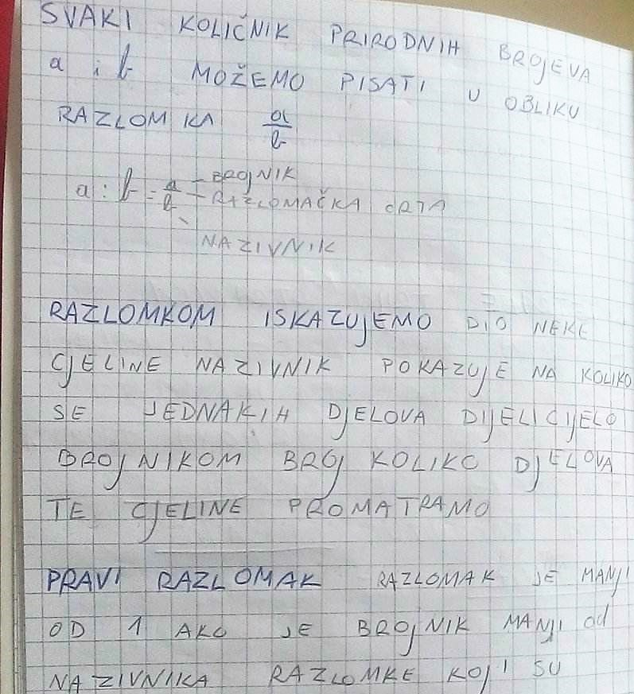

Slide 17
Što učenici misle o matematičkom rječniku?
Anketa
14 učenika 5. razreda

Slide 26
HVALA NA PAŽNJI!

